Slide 1
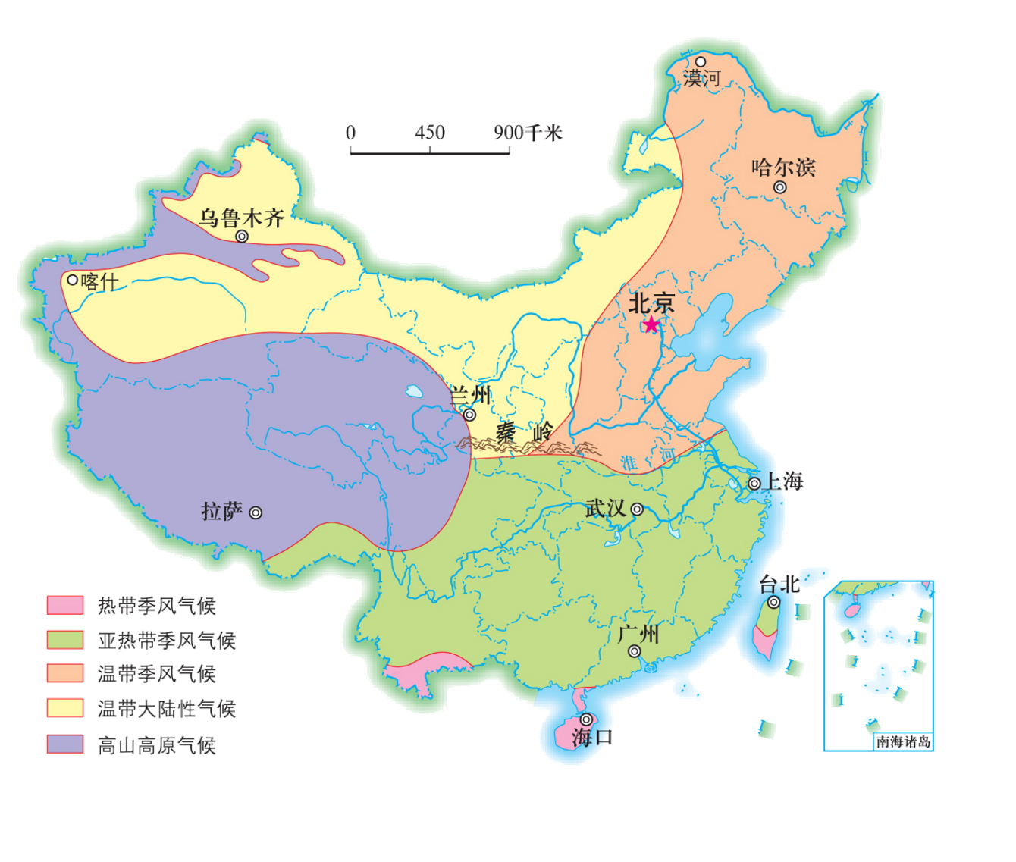
中国地理
第3讲
中国的气候

Slide 2
知识储备
1、天气与气候概念的辨析
天气是指某个地方距离地表较近的大气层在短时段内的具体状态（阴晴冷热风雨气压等） ，突出特点是多变
气候是指一个地方多年的天气平均状况，它具有相对的稳定性。
2.气候的主要要素：
气温、降水
1）数值递变规律（递增递减、极值分布区） 2）等值线的疏密差异
3）等值线的延伸方向（走向、弯曲、闭合区）
3.等值线图描述与判读：

Slide 3
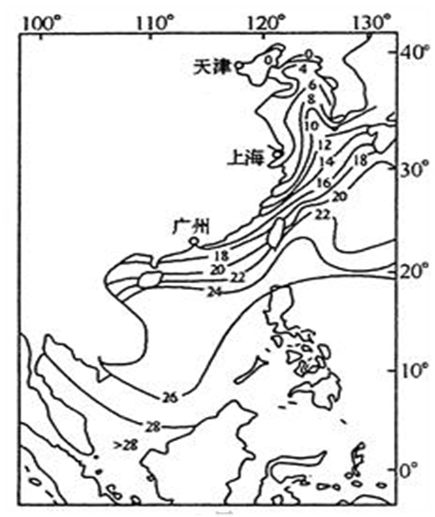
读图，回答我国近海2月等温线的特点。
(1)等温线大致呈东北西南走向，和海岸线平行；
(2)等温线分布密集；
(3)由南向北等温线值逐渐降低(24°C~0°C)；由海岸线向大洋温度值逐渐升高。
中国近海2月表层水温分布图

Slide 4
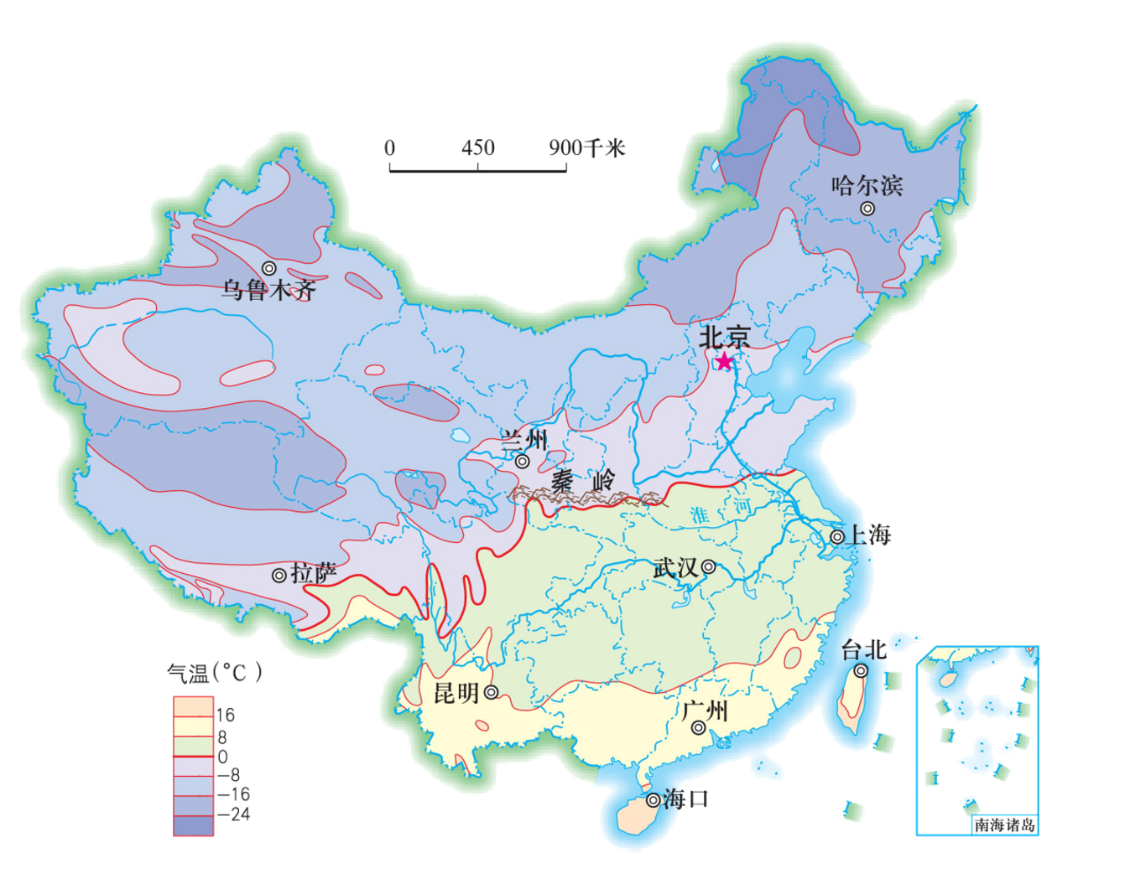
一、 气温及温度带
冬季气温的分布规律
读中国1月气温分布图，完成下列问题：
1.数值递变规律
2.极值分布区
3.等值线的延伸方向
4.等值线的弯曲、闭合区
漠河
1月平均气温最低
–32°C以下
由南向北主逐渐降低
最冷：漠河 最热：海南
东部大致与纬线平行
1月平均气温最低16-20℃
西部较弯曲，局部出现闭合。
海口
中国1月气温分布图

Slide 5
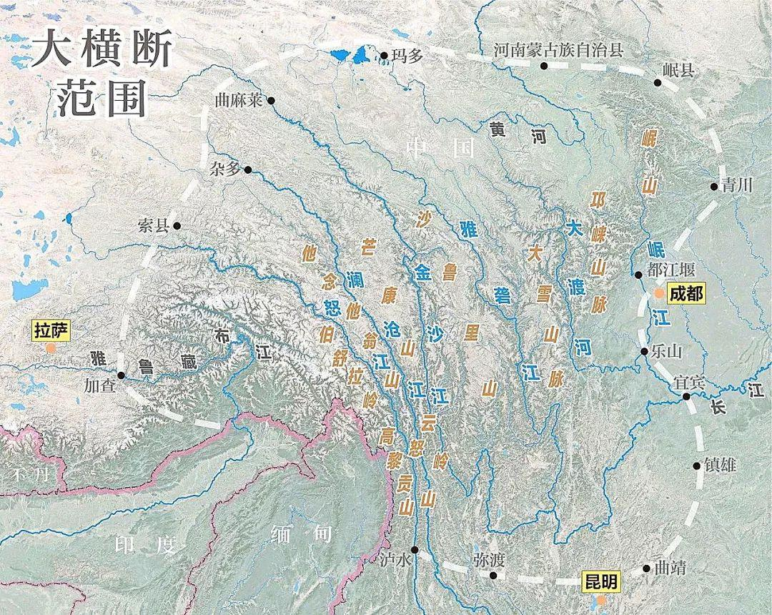
一、 气温及温度带
冬季气温的分布规律
漠河
等温线呈锯齿状的原因
1月平均气温最低
–32°C以下
1月平均气温最低16-20℃
海口
中国1月气温分布图

Slide 6
一、 气温及温度带
冬季气温的分布规律
5.我国南北1月气温相差多少？
6.描述0℃等温线的走向及影响因素，观察其经过哪些地形区？其地理意义？
漠河
1月平均气温最低
–32°C以下
48~52℃
淮河
东侧大致东西走向，纬度(太阳辐射）
西侧呈东北-西南走向，地形（山脉）
青藏高原东南边缘
河流封冻、植物落叶、农业生产、人们生活（供暖与否）等等。
秦岭
总结我国冬季气温的分布规律：
1月平均气温最低16-20℃
自南向北逐渐降低，南北气温差别大
海口
中国1月气温分布图

Slide 7
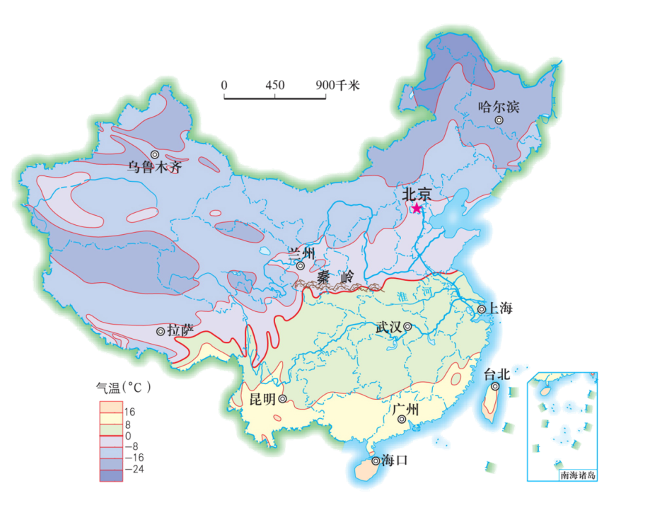
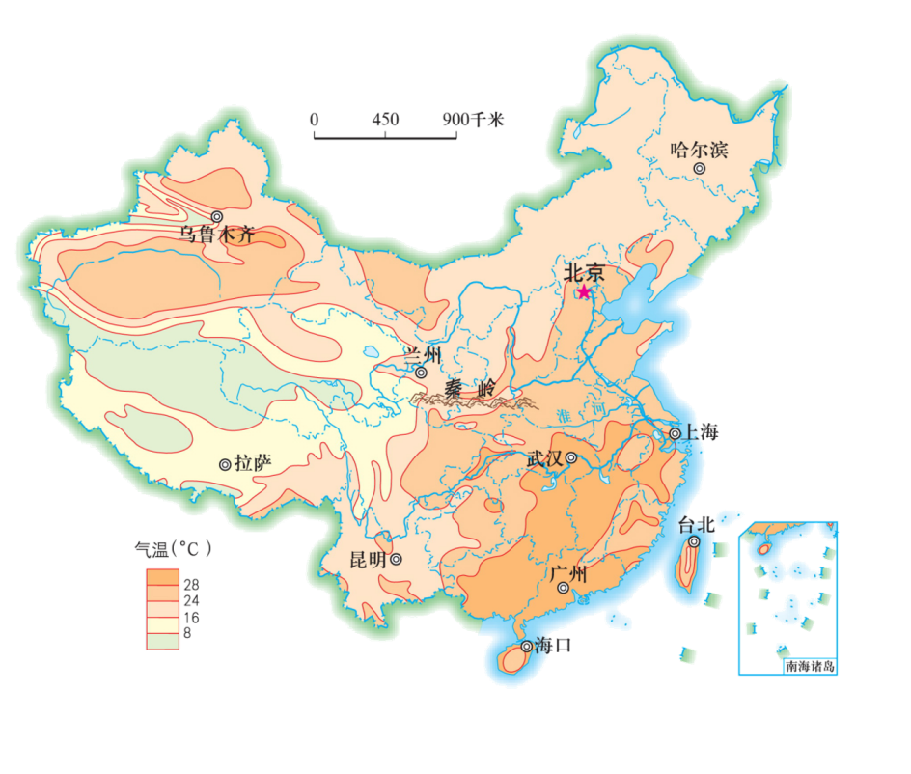
一、 气温及温度带
1.气温
冬季气温的分布：
自南向北逐渐降低，南北气温差别大

Slide 8
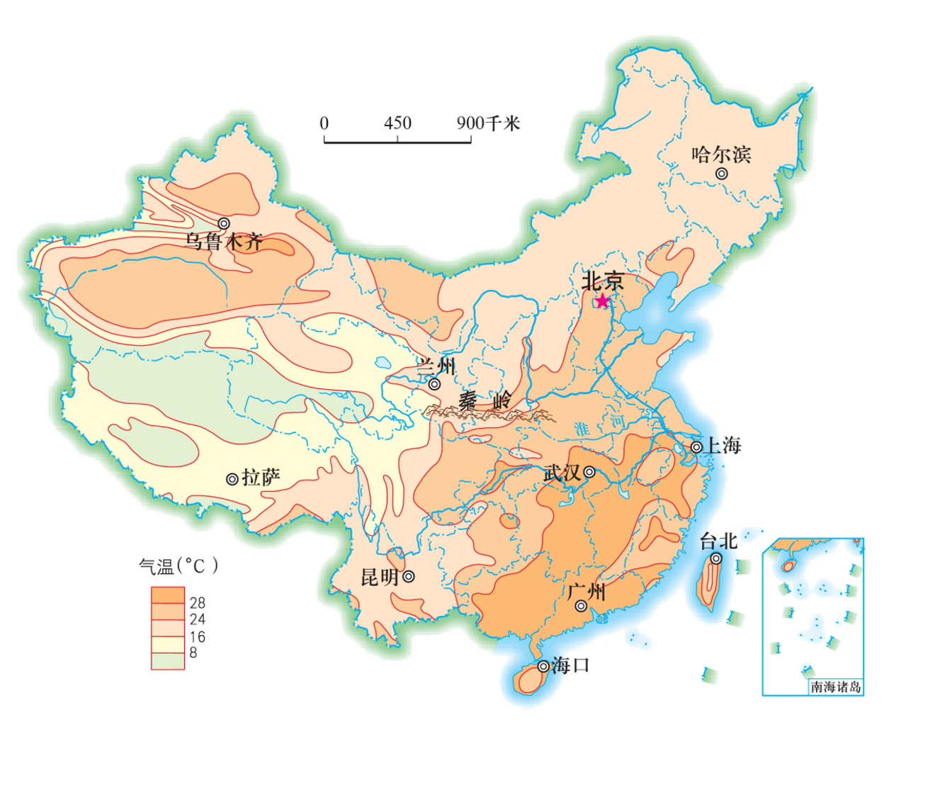
一、 气温及温度带
夏季气温的分布规律
漠河
1.读图观察我国南北气温相差大约多少度？
7月平均气温
16-24 ℃
7月平均气温最高值32.7℃
相差仅4~16 °C
吐鲁番
总结我国夏季气温的分布规律：
7月平均气温最低
<8℃
青藏高原
除青藏高原外，全国普遍高温，南北温差小
7月平均气温
28-32℃
海口
中国7月气温分布图

Slide 9


一、 气温及温度带
1.气温
试分析中国冬、夏季气温差异的原因。
冬季气温的分布：
自南向北逐渐降低，南北气温差别大
夏季气温的分布：
除青藏高原外，全国普遍高温，南北温差小

Slide 10
☆影响气温的因素：
1.纬度（决定因素）：影响太阳高度、昼长、太阳辐射量、气温日较差，年较差（低纬度地区气温日、年较差小于高纬度地区）
2.大气环流：气压带、风带，季风环流
3.地形（高度、地势）：阴坡、阳坡，不同海拔高度的山地、平原、谷地、盆地（如：谷地盆地地形热量不易散失，高大地形对冬季风阻挡，同纬度山地比平原日较差、年较差小等）
4.海陆位置：海陆热力性质差异引起气温日较差年较差变化
5.洋流：暖流：增温增湿；寒流：降温减湿
6.天气状况：云雨多的地方气温日、年较差小于云雨少的地方
7.下垫面：地面反射率（冰雪反射率大，气温低）；绿地气温日、年较差小于裸地
8.人类活动：热岛效应、温室效应等

Slide 11
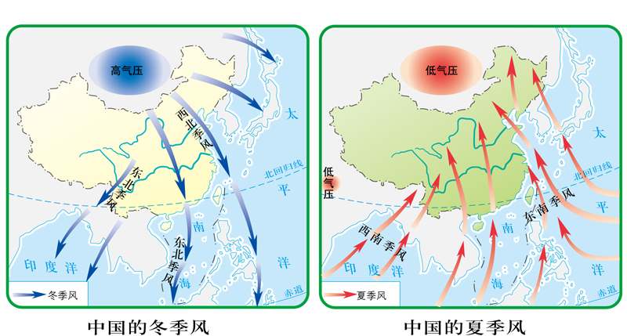
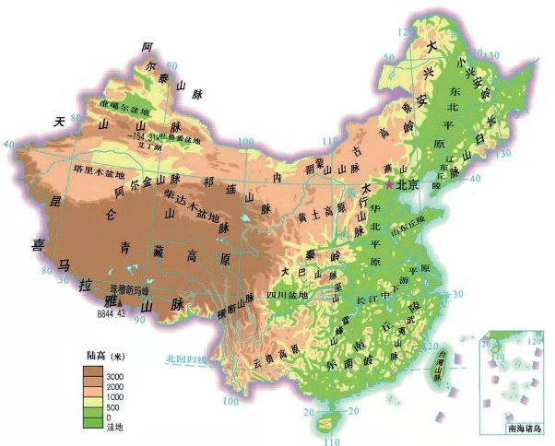
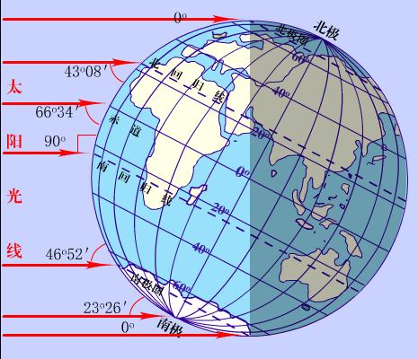
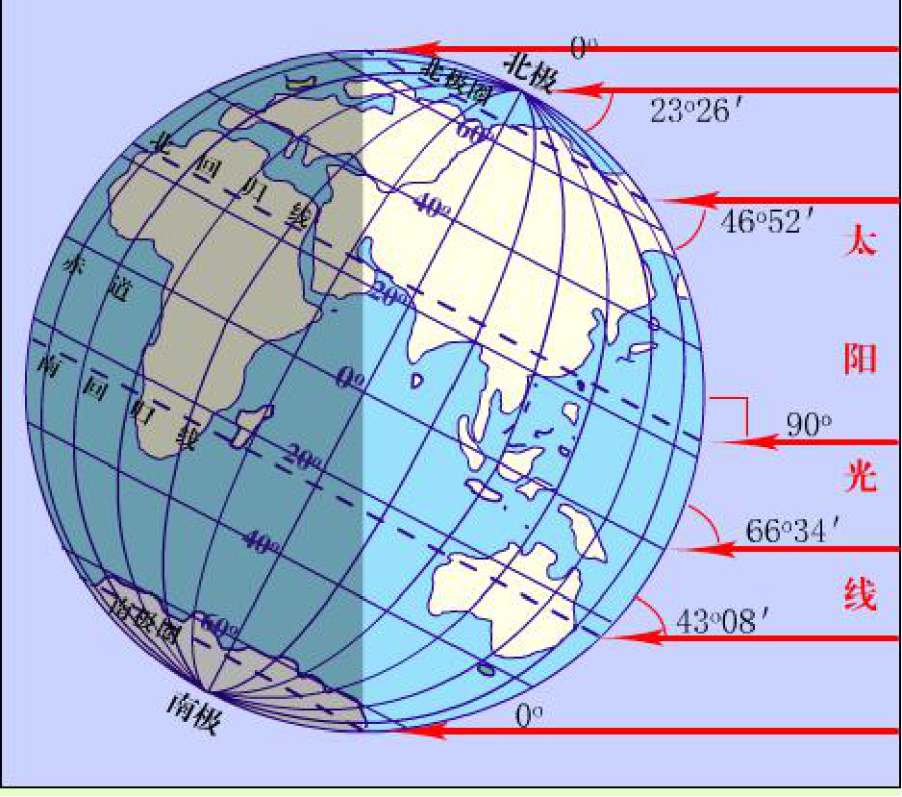
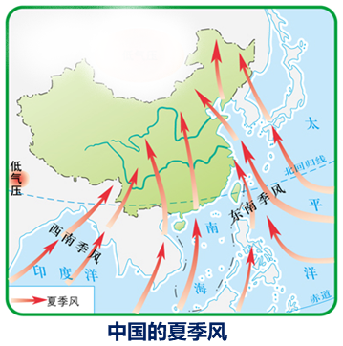
试分析中国冬、夏季气温差异的原因。
53º33′N
昼长:
北方<南方
正午太阳高度：
北方<南方
北方距离冬季风的发源地近，受其影响大，降温显著。
东西走向的高大山脉阻挡冬季风南下，南方受冷空气影响小。
冬季
3º51′N
冬至日正午太阳高度示意图
中国的冬季风
中国的地形
昼长:
北方>南方
正午太阳高度：
北方<南方
南方雨季长，降水多，多阴雨,日照时间短。
夏季
夏至日正午太阳高度示意图
中国的夏季风

Slide 12
一、 气温及温度带
1.气温
试分析中国冬、夏季气温差异的原因。
冬季气温的分布：
自南向北逐渐降低，南北气温差别大
①纬度因素：冬季太阳直射南半球，北方正午太阳高度小，白昼短，获得的热量越少；
②冬季风：北方地区靠近冬季风源地，受强劲的冷空气影响比南方大得多，加剧严寒。
③地形：东西走向的山脉对冬季风有阻挡作用。
夏季气温的分布：
除青藏高原外，全国普遍高温，南北温差小
①纬度因素：夏季太阳直射北半球，北方正午太阳高度较南方小，但昼较南方长
②夏季风影响：受夏季风影响，南方雨季长，阴雨
天多，日照时间短。

Slide 13

火焰山
火焰山，维吾尔语称“克孜勒塔格”，意为“红山”，由赤红色砂、砾岩和泥岩组成，唐人以其炎热曾名为“火山”。吐鲁番盆地的火焰山是中国最热的地方，夏季最高气温高达47.8摄氏度，地表最高温度高达89℃，沙窝里可烤熟鸡蛋 ，是名符其实的“中国热极”。

Slide 14
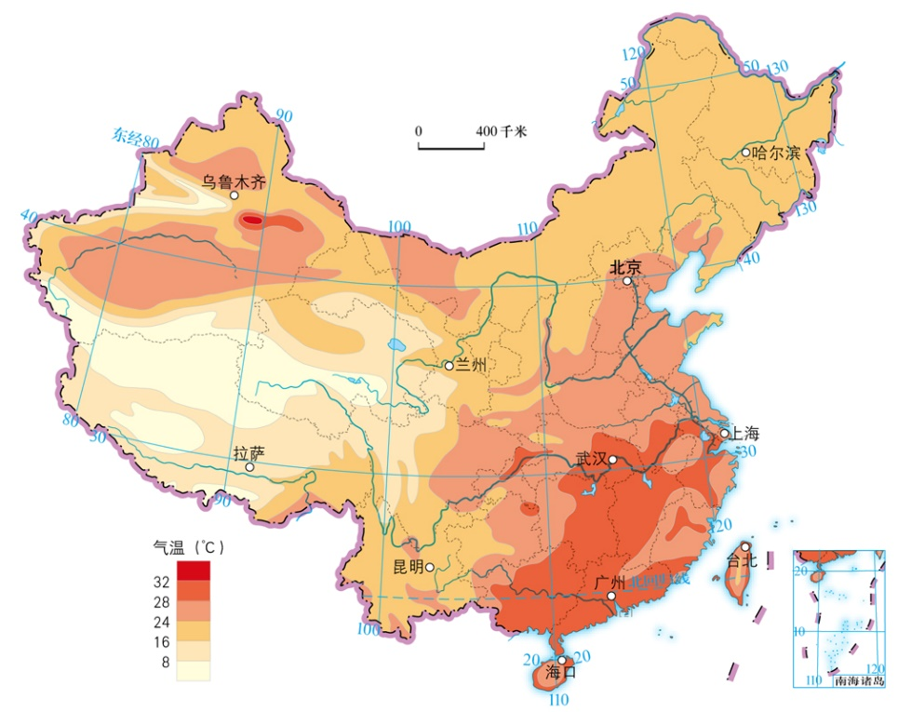
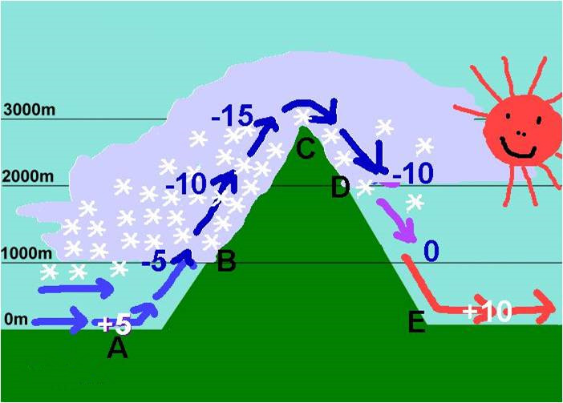
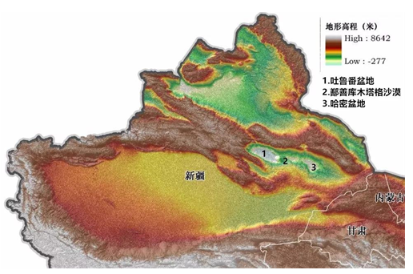
主题探究一 极值气温
中国七月气温分布图
7月平均气温最高值32.7℃
吐鲁番
青藏高原
吐鲁番盆地
7月平均气温最低值<8℃
思考1.结合上图探究我国7月平均气温最高值出现在吐鲁番的原因。
①纬度较高，夏季昼长长，日照时间长。
②深居内陆，远离海洋，盆地四周高，降水少，多晴天，太阳辐射强。
③内陆荒漠，升温快
④吐鲁番盆地低洼而闭塞, 不易散热。外边气流越过山地下沉增温作用强。
纬度
天气
下垫面、海陆位置
地形

Slide 15
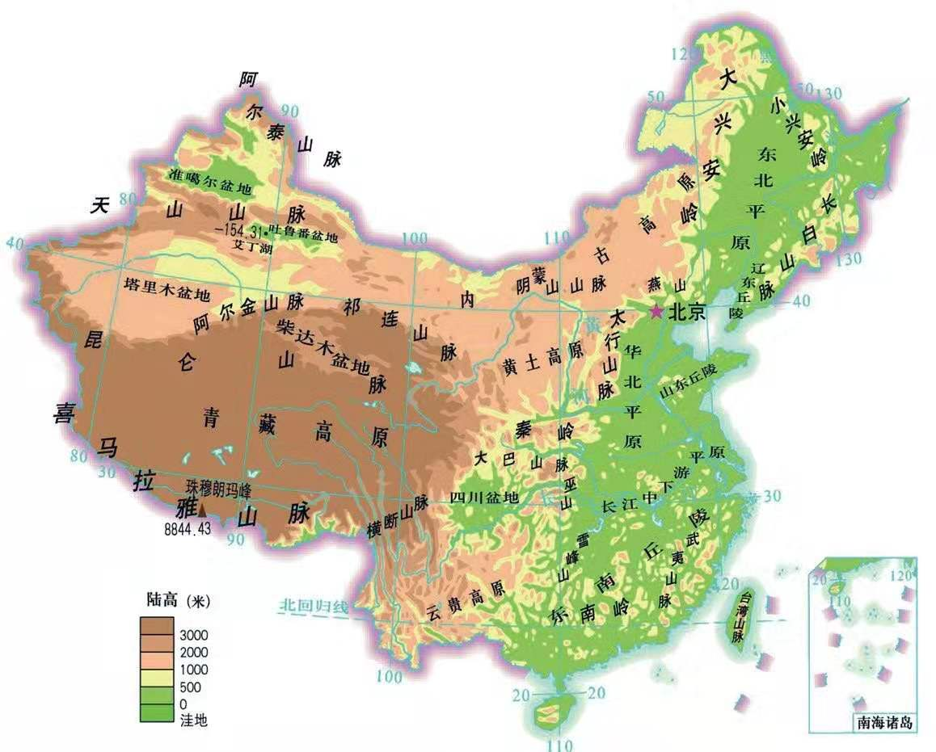
主题探究一 极值气温
中国七月气温分布图
中国地形图
7月平均气温最高值32.7℃
吐鲁番
青藏高原
7月平均气温最低值<8℃
思考2.探究夏季青藏高原五道梁气温低（5.4°C）的原因：
地势高，空气稀薄，大气对地面的保温作用弱，地面热量易散失。

Slide 16
主题探究一 极值气温
思考3.为什么我国冬季最冷的地方为漠河而不是青藏高原。
1月平均气温最低
–32°C以下,极值– 52.3°C
漠河
漠河:纬度高，太阳高度角较小，白昼时间较短，获太阳辐射少；离冬季风源地近
青藏高原:纬度低，太阳高度角较大，白昼时间较长，获太阳辐射较多；离冬季风源地远，且地势较高，冬季风影响较小

Slide 17
思考：为什么青藏高原、云贵高原、海南岛和台湾岛难以受到冬季风的影响？
台湾岛、海南岛远离冬季风源地，冬季风经长途跋涉，势力大为减弱，山脉的走向对冬季风也有很大的影响．秦岭的阻挡已使冬季风减弱，而云贵高原上的众多峰岭，使冬季风不易继续南下。青藏高原由于地势高．冬季风影响小．但因地势高，其冬季气温也是很低的。
Notes:
读一月等温线图注意：①0°C等温线——秦岭—淮河②等温线的疏密（与7月等温线比）③几处等温线拐弯处：横断山山河相间处：山谷等温线向北凸，山岭等温线向南凸；雅鲁藏布江谷地：等温线向上游凸；兰州附近河谷④地形对冬季风的影响：青藏高原、云贵高原、海南岛、台湾难以受冬季风影响。⑤最低温处——漠河

Slide 18
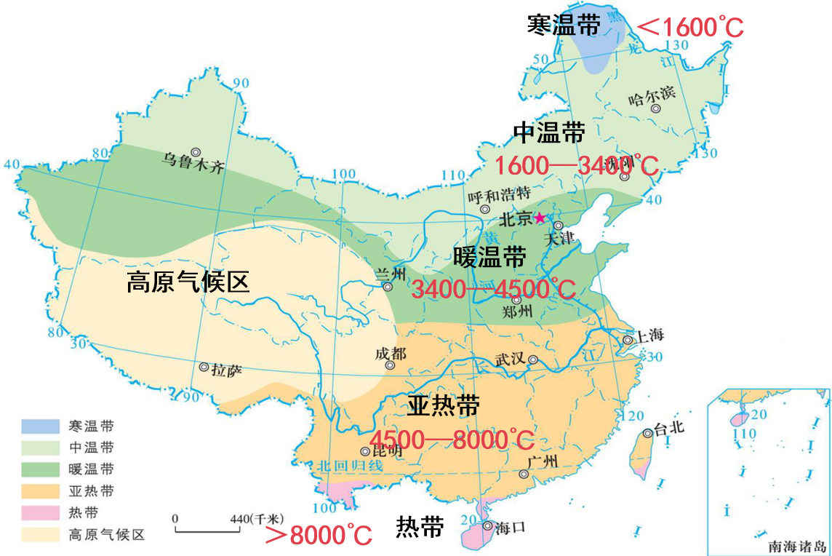
一、 气温及温度带
2.温度带
积温与温度带
概念的辨析
·生长期
日平均气温大于等于10⁰C 的持续时期。
·积温
≥10℃日均 温的总和 。它反映某地气候对农作物所能提供的热量。是划分温度带的主要指标。
·无霜期
指一年中终霜后至初霜前的一整段时间。在这一期间内，没有霜的出现。农作物的生长期与无霜期有密切关系。无霜期愈长，生长期也愈长。

Slide 19
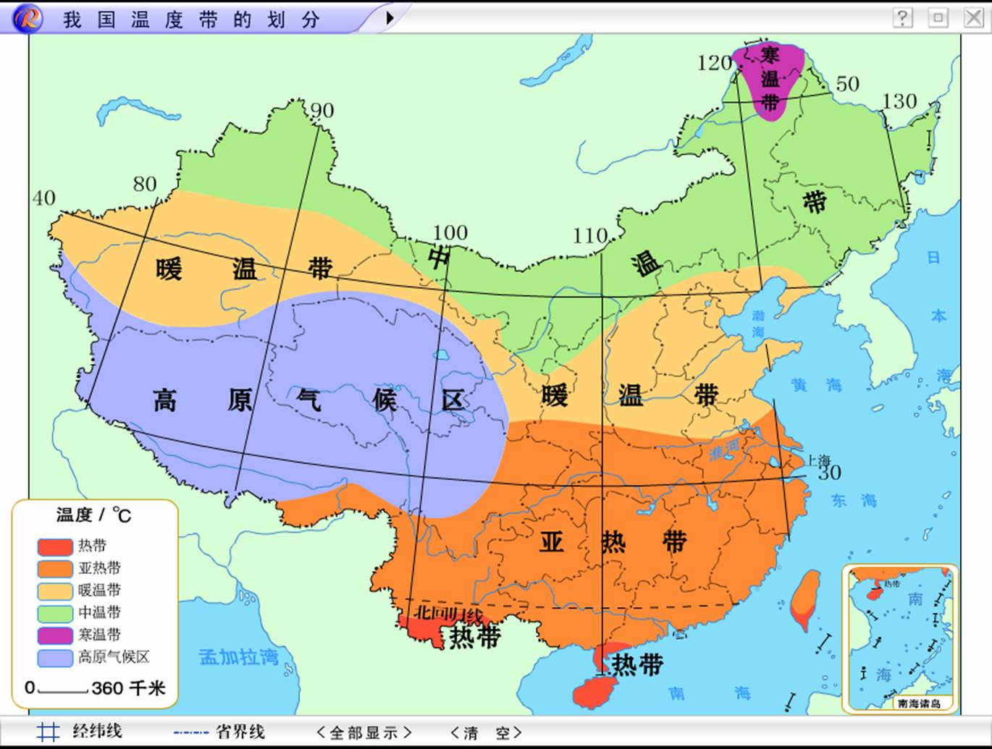
中国温度带的划分
我国温度带分布
暖温带和中温带的分界线：燕山、古长城、天山山脉
暖温带和亚热带的分界线：秦岭淮河一线
琼全部和台南部、粤南部（雷州半岛）、滇南部（西双版纳)

Slide 20
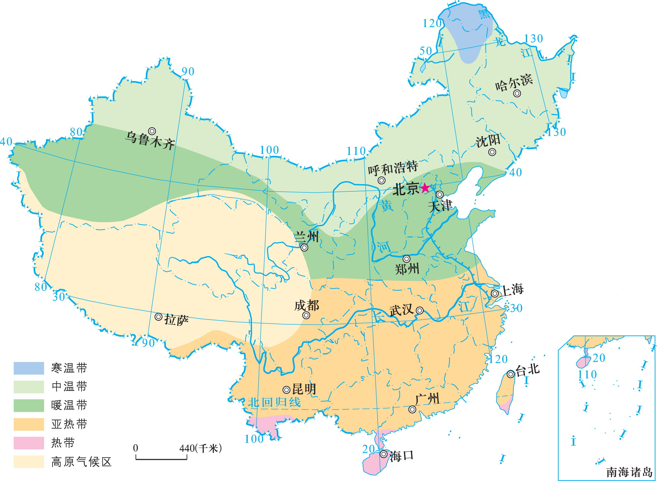
我国的温度带
≥10℃积温
作物熟制
寒温带
一年一熟
＜1600℃
春小麦、马铃薯
一年一熟
中温带
1600—3400℃
春小麦、甜菜、大豆、亚麻、玉米
两年三熟或一年两熟
暖温带
冬小麦、棉花、玉米、苹果、梨、葡萄等
高原气候区
高寒
3400—4500℃
青稞、豌豆
●
一年两熟到三熟
亚热带
4500—8000℃
水稻、油菜、甘蔗及亚热带水果（双季稻加冬油菜或冬小麦）
一年三熟
热带
＞8000℃
水稻、橡胶等热带作物
Notes:
20

Slide 21
二、降水及干湿地区
☆影响降水的因素：
1.大气环流：（气压带、风带、季风）
2.地形：迎风坡、背风坡
3.地势（海拔高度）：降水在一定高度达最大值
4.海陆位置：距海远近（水汽）向岸风、离岸风
5.洋流：暖流：增温增湿；寒流：降温减湿
6.下垫面：裸地、绿地、植被、水面
7.人类活动：城市雨岛、植树造林、修建水库
【注】1、2、4、5点是常答点

Slide 22
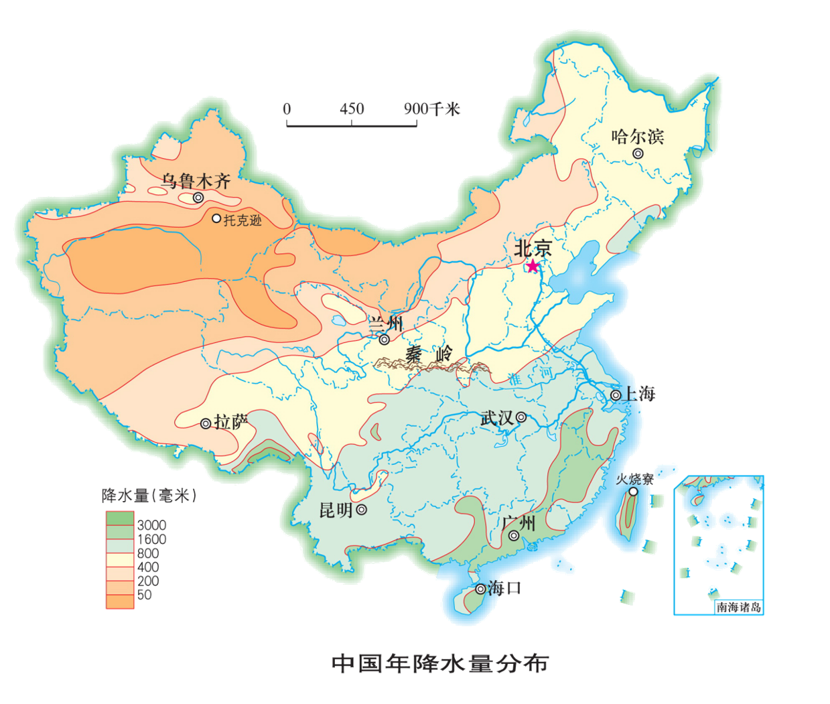
二、降水及干湿地区
1、降水的空间分布：
特点：
原因：
由东南向西北递减
东南部距海近，受夏季风（来自太平洋的东南季风和来自印度洋的西南季风）影响大，降水多；西北内陆远离海洋，加之受地形的阻隔，受夏季风影响小，降水少。

Slide 23
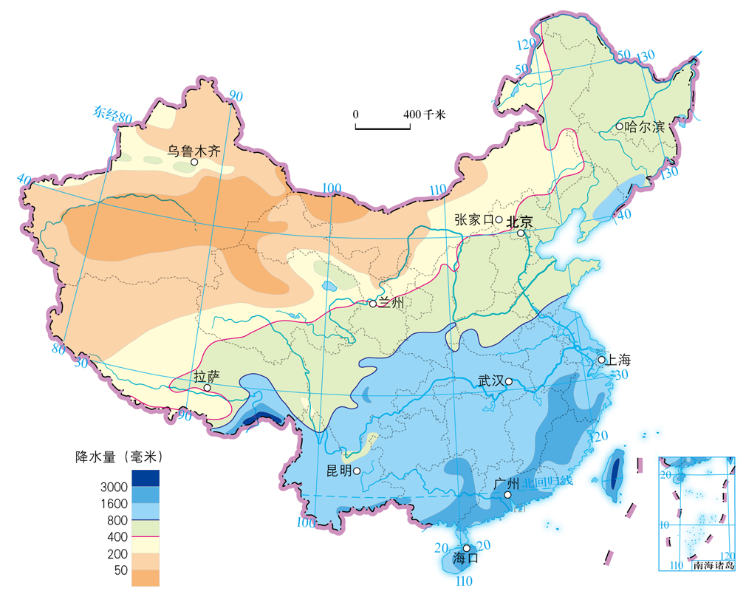
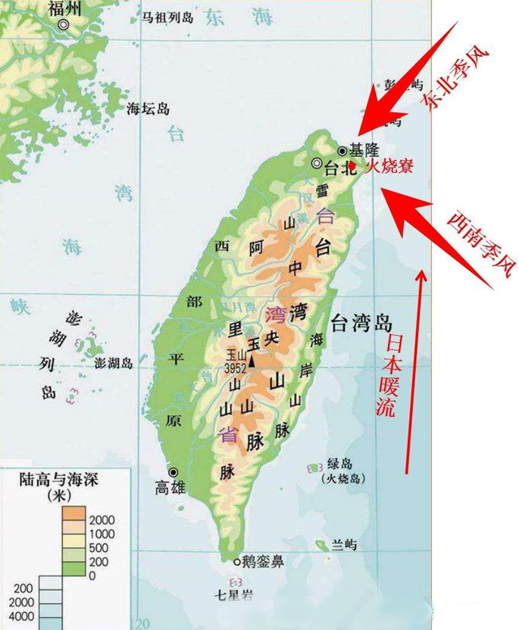
1、降水的空间分布
东南季风
年平均降水量6558mm
火烧寮
据图探究火烧寮年降水量最多的原因。
火烧寮位于东南季风和东北季风的迎风坡，受地形抬升，降水多。夏秋受台风影响。日本暖流经过，增湿作用明显。
Notes:
乾隆年间来此地开垦的先民用茅草搭建房舍，曾因煮饭造成火灾，将全村烧为灰烬，后来人就为这里取名为“火烧寮”。

Slide 24
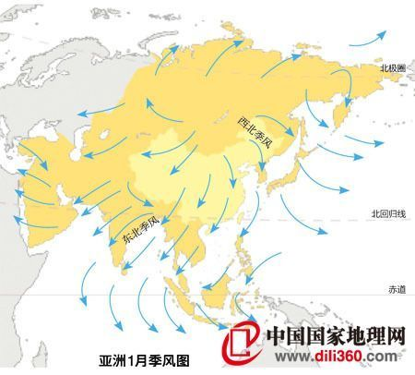
台湾冬季东北季风，原因：
（1）来自亚洲高压的西北风向南吹的过程中，受地转偏向力影响，不断偏转，形成东北风。
东南季风

Slide 25
1、降水的空间分布
托克逊
年降水量
5.9mm
托克逊
吐鲁番盆地中的托克逊，年平均降水量仅5.9毫米，年降水天数不足10天，有些年份滴水不见。
结合上图分析托克逊年降水量最少的原因。
托克逊深居内陆，距海远；高山环绕，盆地闭塞，水汽难以进入。

Slide 26
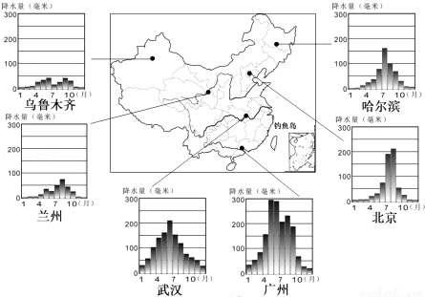
二、降水及干湿地区
2、降水的时间变化
结合下图总结中国降水时间变化特点。
（1）季节变化：
规律：集中在夏秋季节（5-9月），
南方雨季长，北方雨季短。
成因：夏季风的进退；

Slide 27
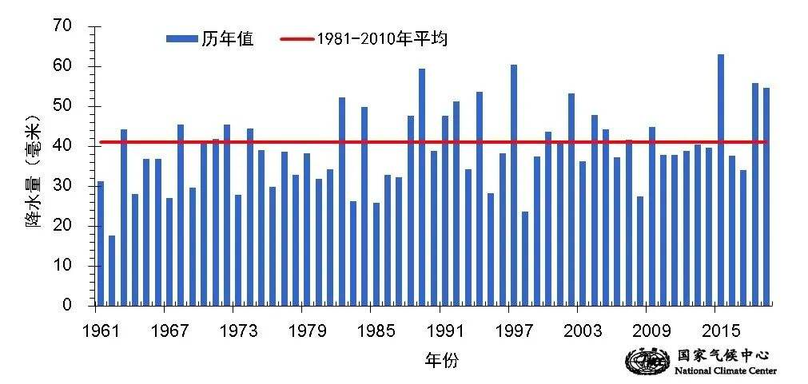
二、降水及干湿地区
2、降水的时间变化
结合下图总结中国降水时间变化特点。
（1）季节变化：
规律：集中在夏秋季节（5-9月），
南方雨季长，北方雨季短。
成因：夏季风的进退；
（2）年际变化：
规律：年季变化大
（北方＞南方；西部＞东部；西北最大）
成因：有些年份夏季风进退规律异常

Slide 28
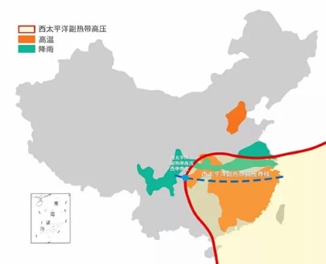
二 、降水及干湿地区
3、我国雨带的推移规律及影响
我国降水量的空间分布和时间变化与季风活动有着密切的联系。由（副高）夏季风形成锋面雨带的进退规律决定的。

Slide 29
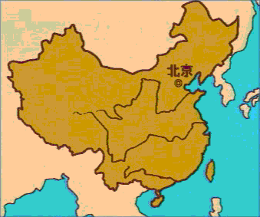
二 、降水及干湿地区
3、我国雨带的推移规律及影响
7—8月
6—7月
7—8月
4—5月
8—9月

Slide 30
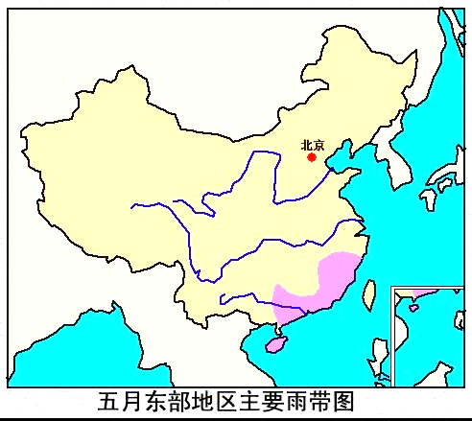
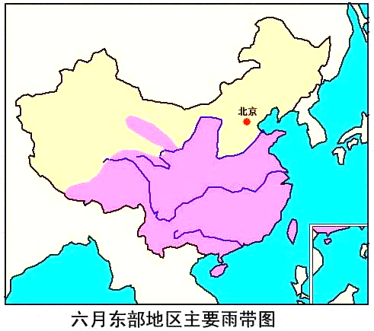
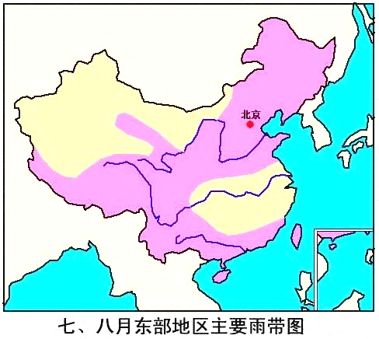
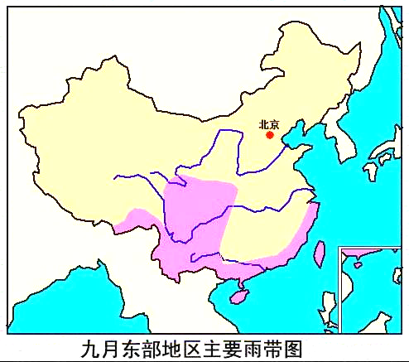
雨带的推移规律
季节变化
4、5月在我国
华南地区登陆
6月中旬—7月上旬，冷暖气团在江淮地区相持约一个月，形成准静止锋，长江中下游地区梅雨天气。
7、8月锋面雨带推移到华北、东北地区（长江中下游出现伏旱天气）。。
9月，锋面雨带南撤，雨带主要在华南和西南地区，10月退出，雨季结束。
南方开始早结束迟，雨季长，降水量大；北方开始迟结束早雨季短，降水量小

Slide 31
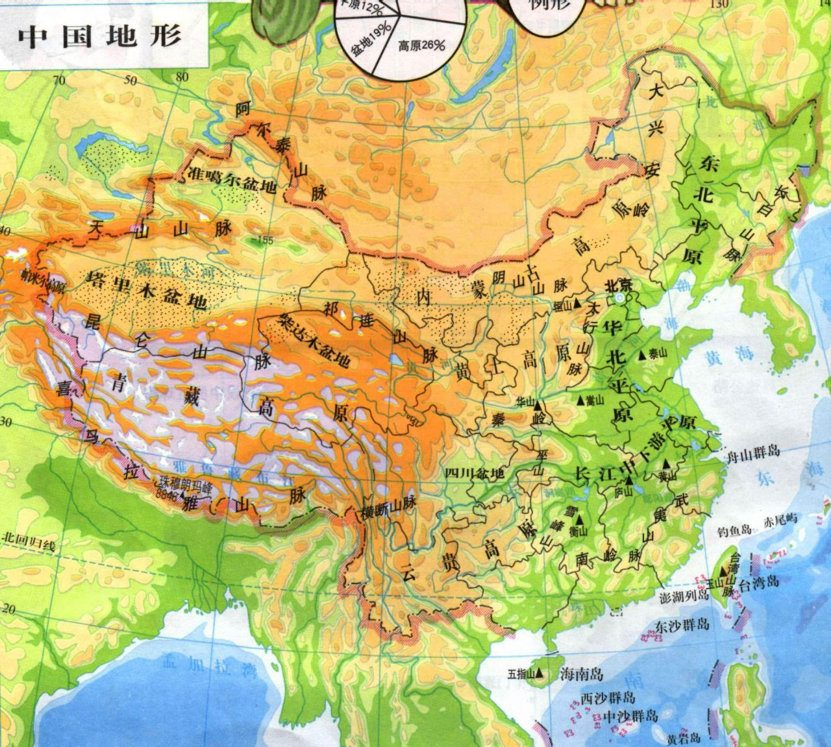
①华南准静止锋
②江淮准静止锋
③昆明准静止锋
④天山准静止锋

Slide 32
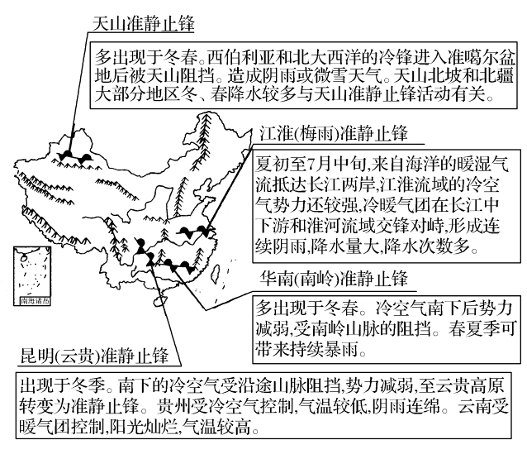
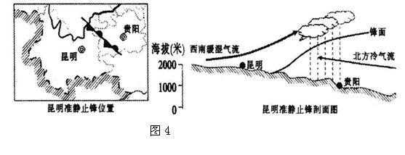

Slide 33
雨带的推移规律
年际变化
夏季风太弱：“北旱南涝”
南方进入较早、雨期长、退的较晚时，雨量大形成洪涝，北方则雨期推迟，出现旱灾。
夏季风太强：北涝南旱
南方雨期短，形成“空梅”， 出现干旱。雨期停在北方，形成洪涝灾害。

Slide 34
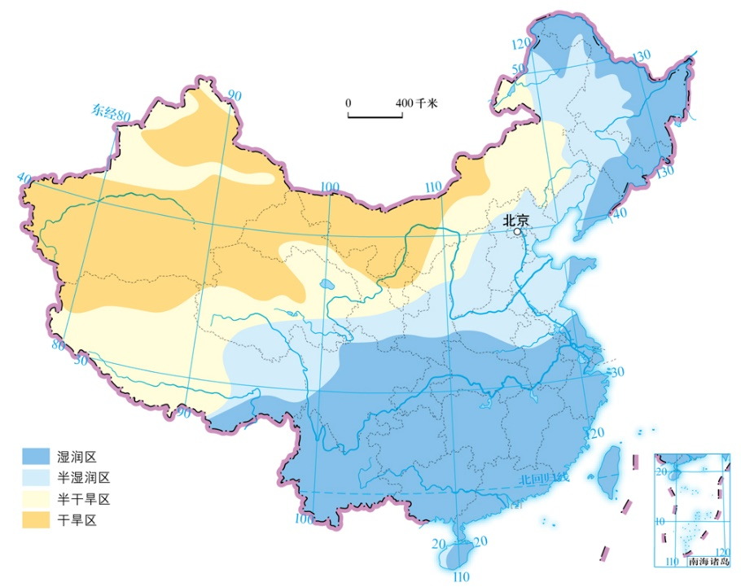
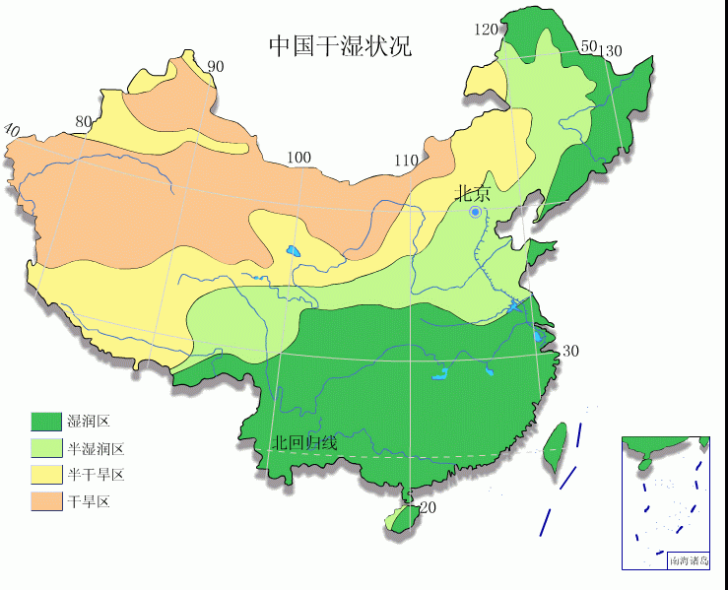
二 、降水及干湿地区
4、干湿地区的划分
1.划分依据：
降水量与蒸发量的对比关系
2.四类干湿地区
200㎜
湿润地区
400㎜
800㎜
降水量＞蒸发量
半湿润区
800㎜
400㎜
半干旱区
降水量＜蒸发量
200㎜
干旱地区
800mm:青藏高原东南边缘——秦岭——淮河一线
400mm：大兴安岭西坡——张家口——兰州——拉萨——喜马拉雅山东部
200mm:阴山——贺兰山——祁连山——巴颜喀拉山——冈底斯山

Slide 35
4、干湿地区的划分
半 湿 润 区
年降水量400~800mm
降水量>蒸发量
植被：森林和草原
干 旱 区
年降水量<200mm
降水量<蒸发量
植被：荒漠
半 干 旱 区
年降水量200~400mm
降水量<蒸发量
植被：草原
湿 润 区
年降水量>800mm
降水量>蒸发量
植被：森林

Slide 36
4、干湿地区的划分
分析我国东北地区东部、北部形成湿润区的原因。
受夏季风和地形影响，降水较多；
植被覆盖状况比较好，涵养水源的能力较强；
纬度高，气温低，蒸发微弱；

Slide 37
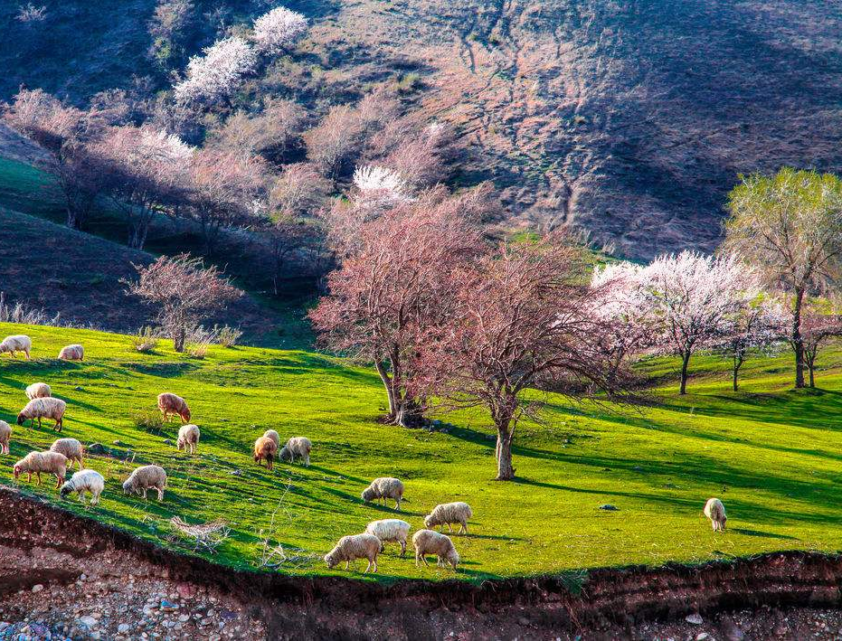


4.干湿地区的划分
伊犁风光

Slide 38
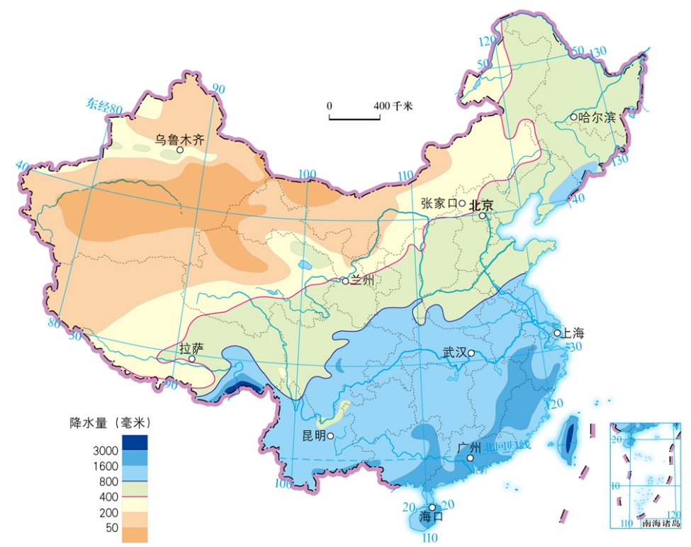
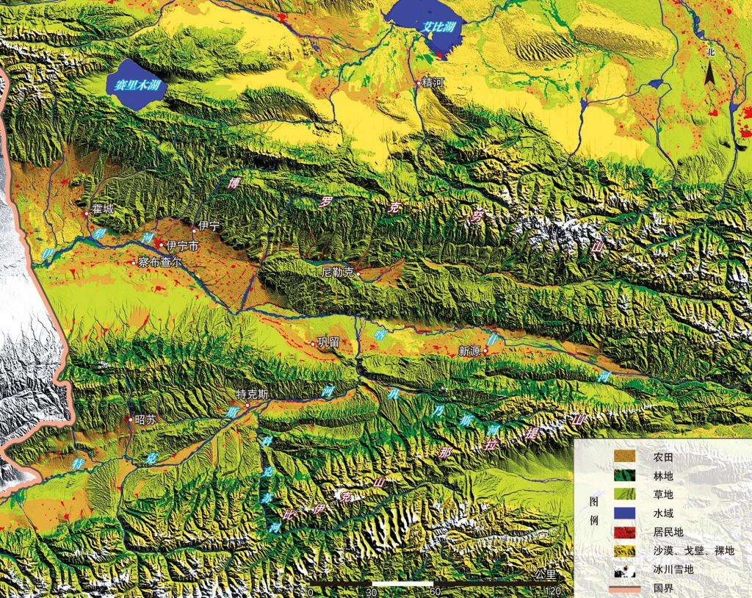
4、干湿地区的划分
伊犁河谷地
结合上图，分析伊犁河谷被誉为“塞外江南”“西域湿岛”的原因。
向西敞开的喇叭形谷地，有利于西风从北大西洋带来的海洋湿润气流进入。湿润气流在山地迎风坡受地形抬升形成地形雨，从而成为西北干旱地区中的“湿岛”。

Slide 39
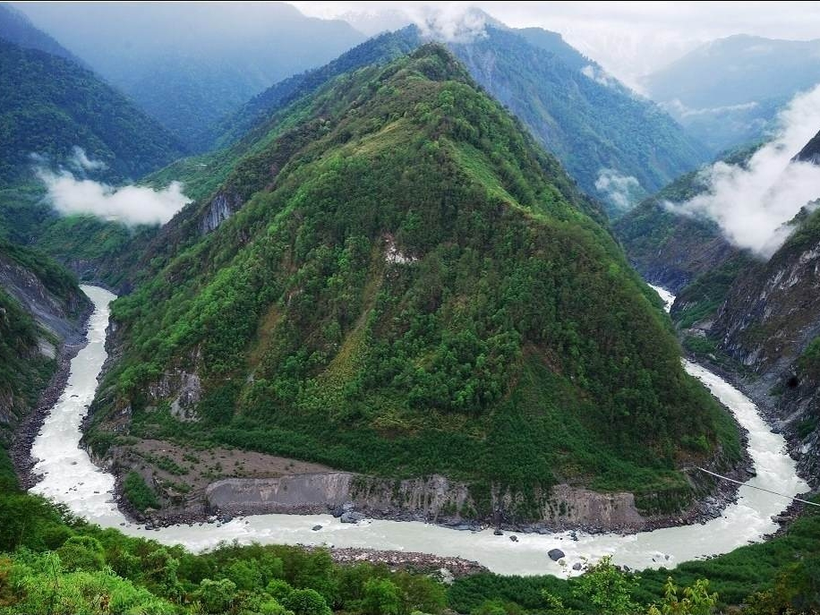
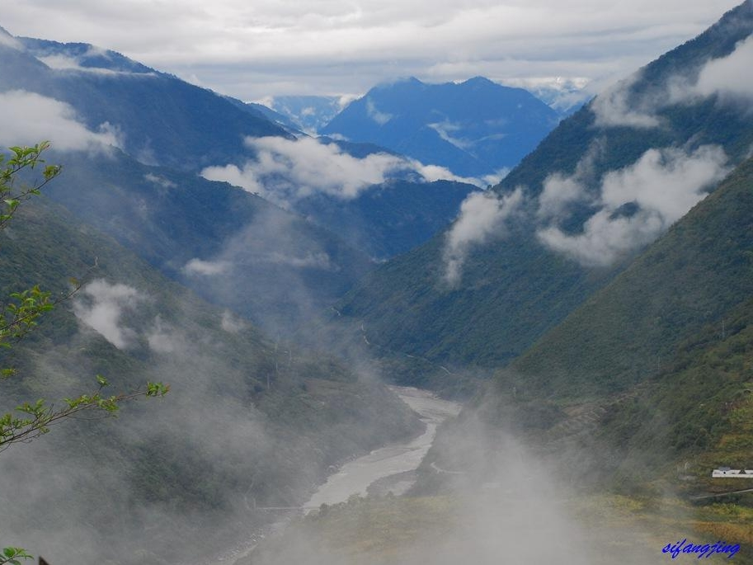

雅鲁藏布江谷地

Slide 40
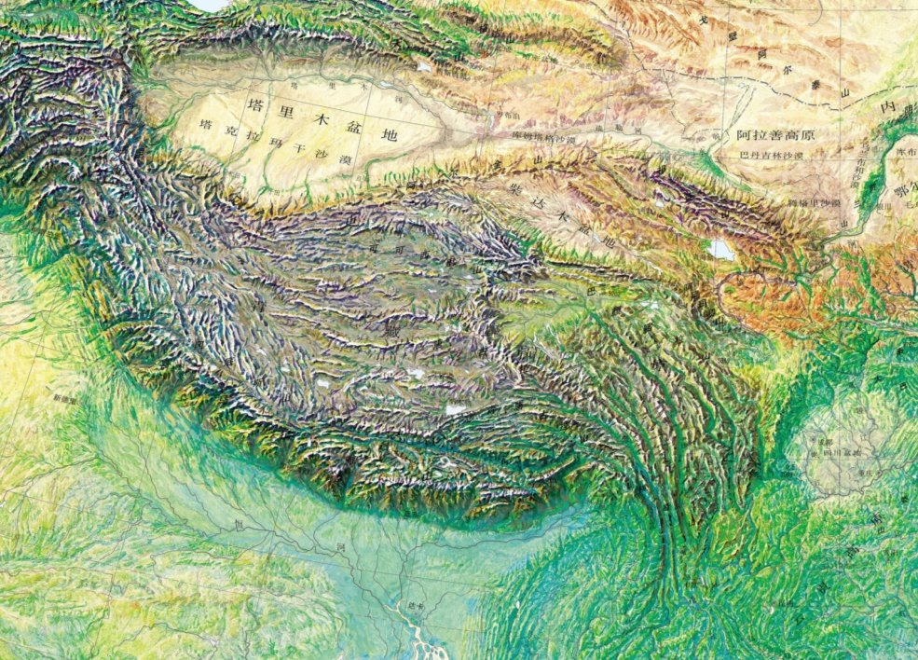
青藏高原东南降水比同纬度地区多，年降水量在1600毫米以上。分析该地成为湿润区的原因？
受河谷地形的影响，印度洋的水汽随西南季风顺谷地深入，经地形抬升，形成大量降水。

Slide 41
三、 中国的气候特征
读图，说出我国的气候类型。
1.气候复杂多样
（1）为什么形成复杂多样的气候？
温带季风气候
温带大陆性气候
高原高山气候
亚热带季风气候
热带季风气候

Slide 42
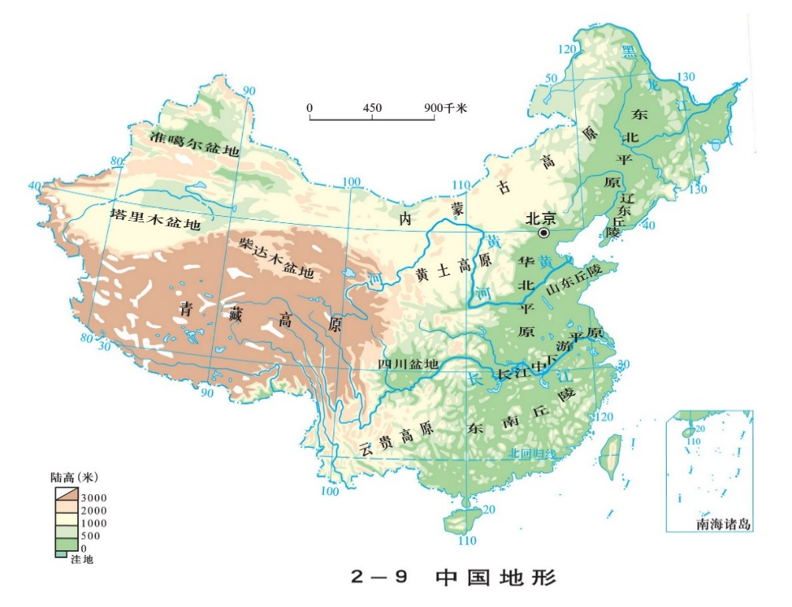
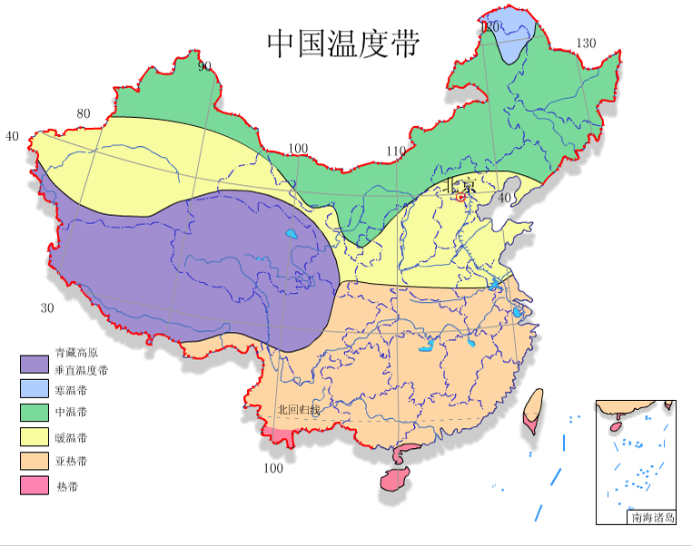
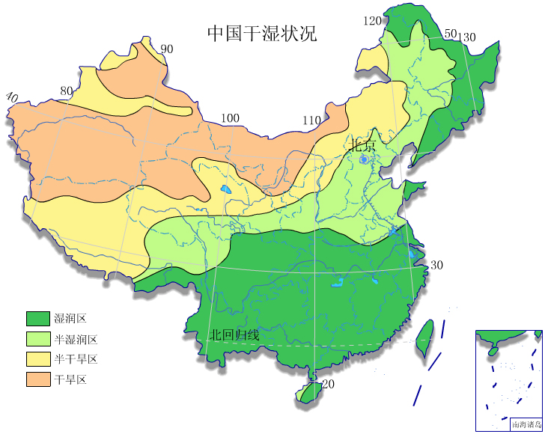
三、 中国的气候特征
1.气候复杂多样
我国纬度差异大，
东西距海远近不同，
地形复杂多样
（1）为什么形成复杂多样的气候？
Notes:
我国地形复杂多样，地势高低悬殊，使得我国的气候更加复杂多样。

Slide 43
三、 中国的气候特征
读图，说出我国的气候类型。
1.气候复杂多样
（1）为什么形成复杂多样的气候？
我国纬度差异大，
东西距海远近不同，
地形复杂多样
温带季风气候
温带大陆性气候
（2）复杂多样的气候对我国经济的影响？
有利于多种生物的繁殖生长,使我国的动植物资源非常丰富;
高原高山气候
利：
亚热带季风气候
利于开展多种经营,使我国农、林、牧、渔各业综合发展;
有利于社会生活的丰富多彩,使我国地域文化的发展各具特色。
热带季风气候
弊：
高原、干旱气候区不利于农业发展

Slide 44
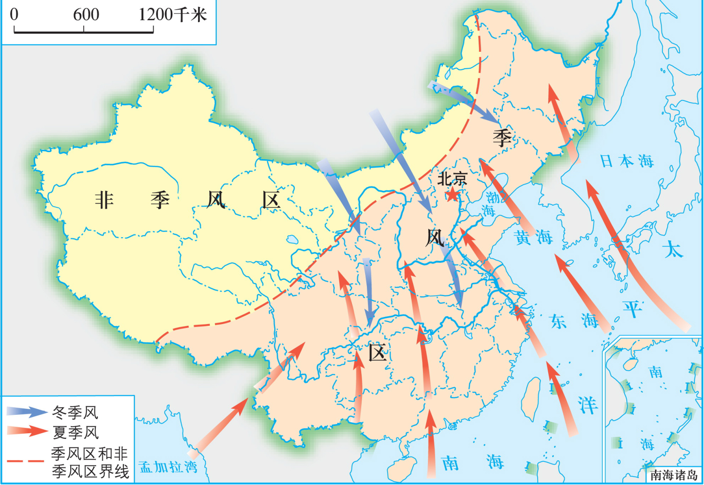
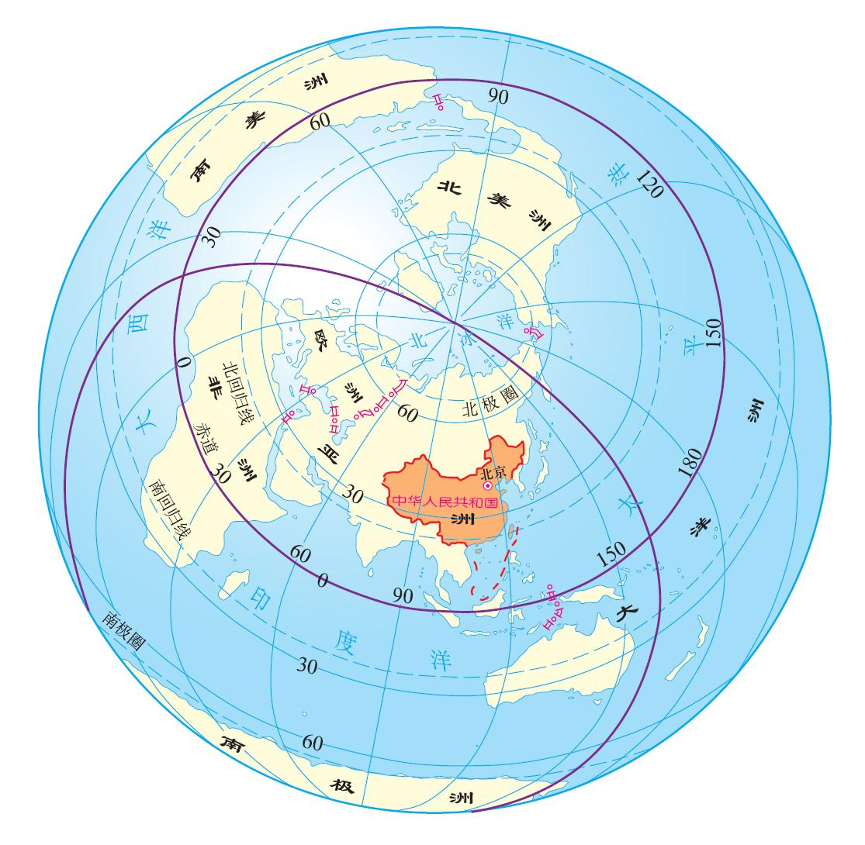
三、 中国的气候特征
1.气候复杂多样
2、季风气候显著
(1)分析我国季风气候特别显著的原因。
我国位于世界最大的大陆亚欧大陆东部，面向最大的大洋-太平洋，海陆热力性质差异显著，季风气候显著。

Slide 45
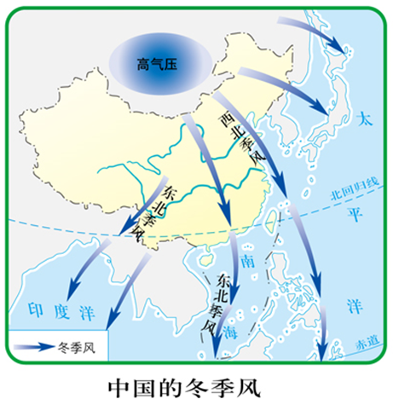
（2）冬季风
源地：
蒙古、西伯利亚一带
风向：
偏北风（西北风、东北风）
寒冷干燥
性质：
活动方式：
爆发式推进
影响范围：
除青藏高原、云
贵高原、台湾、海南岛以外
都受影响。
对气候的影响：
加剧北方的
严寒，使南北温差加大；活
动异常时，带来严寒、大风、
霜冻等恶劣天气。
Notes:
活动方式爆发式推进跳跃式前进

Slide 46
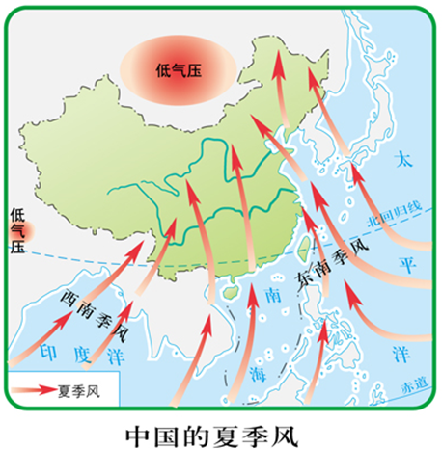
（3）夏季风
源地：
太平洋、印度洋
风向：
偏南风（东南风、西南风）
性质：
温暖湿润
活动方式：
跳跃式前进
影响范围：
大兴安岭—阴山
—贺兰山—巴颜喀拉山—冈
底斯山一线以东以南地区。
对气候的影响：
影响我国降
水量的时空分布；活动异常
时易发生水旱灾害。

Slide 47
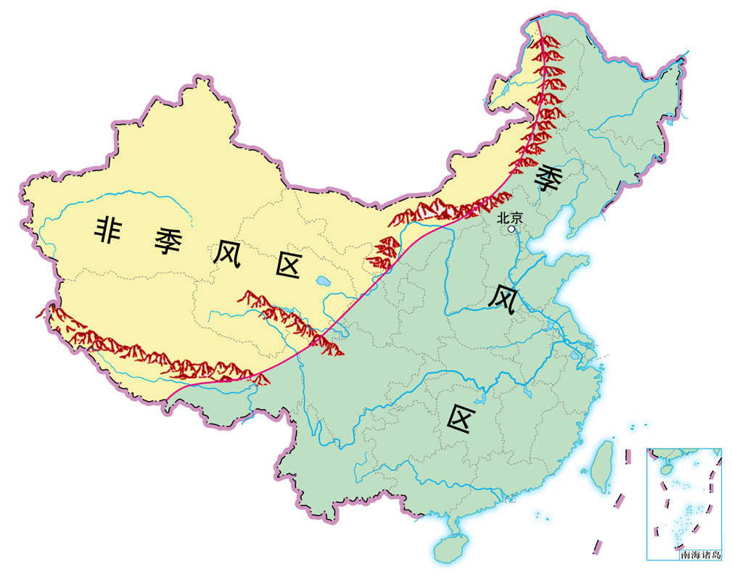
夏季风
季风区主要指夏季风常年到达的区域。
分界线：大兴安岭—阴山山脉—贺兰山—巴颜喀拉山脉—冈底斯山脉以东
大兴安岭
阴山
贺兰山
巴颜喀拉山
冈底斯山

Slide 48
思考：
（4）为什么我国冬季风影响范围比夏季风要大?
⑴冬季南北温差大.气压差大.风力大.所以影响范围大.这是最主要因素.
⑵地势西高东低.冬季风顺势而下.

Slide 49

库克海峡冬季风浪大的原因：
海峡走向与西风风向一致；喇叭口状海峡，两岸陡峻加剧风浪（狭管效应）；冬季南北温差大，水平气压梯度大，风力更强。

Slide 50


三、 中国的气候特征
1.气候复杂多样
2、季风气候显著
，夏季雨热同期
（5）我国夏季气温、降水的共同特点是什么？

Slide 51
三、 中国的气候特征
1.气候复杂多样
2、季风气候显著，夏季雨热同期
（6）评价显著的季风气候对农业生产的影响
利：夏季全国普遍高温，雨热同期，为农作物生长提供充足的水热。
弊：季风不稳定，降水季节和年际变化大，易造成旱涝灾害，农业减产。

Slide 52
三 、 中国的气候特征
我国与世界纬度相近地区气温的比较
地点 | 纬度 | 1月平均气温 | 7月平均气温 | 气温年较差
齐齐哈尔 | 47.5° | -19.6 | 22.6 | 42.2
巴黎 | 49° | 3.1 | 19 | 15.9
北京 | 40° | -4.5 | 26.4 | 30.9
纽约 | 40.5° | -0.8 | 22.8 | 23.6
结合上表，指出我国冬夏气温与世界同纬度地区相比有何特点。
冬季与世界同纬地区相比，气温明显偏低； 夏季与世界同纬地区相比，气温明显偏高； 气温年较差大。大陆性强。

Slide 53

三、 中国的气候特征
1.气候复杂多样
2、季风气候显著
3、大陆性强
①大多数地方冬季寒冷干燥，夏季暖热多雨；
②与同纬度其他地区相比，冬温偏低，夏温
偏高，气温年较差大；
③气温年较差和降水的季节变化和年际变化
都较大。

Slide 54
三、 中国的气候特征
1.气候复杂多样
2、季风气候显著
3、大陆性强
评价大陆性强的气候对农业生产的影响
利：夏季光、热充足，昼夜温差大，利于农作物积累养分。
弊：气候干旱，降水稀少，灌溉水源缺乏，适宜发展畜牧业。

Slide 55

四 气候与农业
草原放牧业
绿洲农业
灌溉农业
高寒牧业
旱作农业区
河谷农业
坝子农业
水田农业区
基塘农业
中国主要气候类型

Slide 56
四 气候与农业
我国气候资源的区域对比
东北：光照充足、
水分充足、
热量较差。
西北：光热充足、
温差较大、
水分不够。
华北：光热充足、
春旱严重
青藏：光照充足、
热量不够。
南方：光热充足、
降水丰富、
雨热同期。

Slide 57

分区 | 旱灾类型 | 旱灾成因
 |  | 自然原因 | 人类活动
东北华北地区
长江以南
西南地区
春季气温回升快，大风日数多，蒸发旺盛，而雨季未到，降水稀少
春季正值东北农作物播种期和华北冬小麦生长的关键期，故有“春雨贵如油”的说法。
春旱为主
伏旱为主
受副高控制，盛行下沉气流，降水稀少；日照强烈，蒸发旺盛
作物生长期、水电和城市用水需求量大
冬春季降雨少；气温较高，蒸发旺盛；地形崎岖，地表
起伏大，地表水存留时间短；多为喀斯特地貌，多地下暗河，地表水储藏条件差。土层薄，水源涵养能力差。
水利设施缺乏、老化和损坏严重；人们习惯
靠天吃水，缺乏水资源的节约和保护意识。
冬春连旱为主

Slide 58

四 气候与农业
说明我国东西部发展农业均需采取各种水利措施的原因？
①西部地区降水量少，发展农业生产必须依靠灌溉。
②东部降水量虽然较多，但季节分配不均，发展农业也需要各种水利措施。
③降水量年际变化、季节变化都大，我国广大地区水旱灾害严重。

Slide 59





五、主要的气象灾害
中国气象灾害多发的季节及形成原因
干旱 春 夏
洪涝
夏 秋
成因：夏季风的
强弱
成因：夏季风的
强弱
成因：
源于西
伯利亚、
蒙古的强
冷空气侵入。
成因：形成
于热带洋面强
烈的热带气旋。
寒潮
台风
秋末、冬季、初春
夏 秋

Slide 60
河流洪涝灾害的成因分析及治理措施
(1)洪涝灾害的原因
①自然原因：
a.水系(支流的多少、干支流构成的形状、河道的弯曲度)
缺少天然的入海河道（如淮河）；水系支流多（海河：扇形水系 长江：树枝状水系；主支流同时入汛，加剧洪涝）；河道弯曲（如荆江河段）
b.水文(汛期长短、流量大小及变化、含沙量大小
及河床泥沙淤积情况、有无凌汛现象)
c.气候(降水量的大小及变率)
d.地形（地势平坦程度，水流不畅）
e.其他因素（台风、海水顶托等）
②人为原因：
植被破坏、围湖造田、工程建设等。

Slide 61
1.植被破坏：
a.过度砍伐，植被破坏严重，水土流失加剧，造成流域涵养水源、调节径流、削峰补枯能力降低；
b.泥沙入江、淤积抬高河床，使河道的泄洪能力降低。
2.围湖造田：
泥沙淤积导致湖泊萎缩，湖泊调蓄洪峰能力下降。

Slide 62
洪涝防治：
上游：植树造林；修建水库
工程措施
中游：修建水库和分洪，蓄洪工程；裁弯取直；
下游：加固河堤；疏浚河道；退耕还湖；开挖入海河道
非工程措施
加强防灾减灾意识；
加强洪水的监测和预报；
制定救灾应急预案；
加强防灾减灾法制建设；

Slide 63


五、主要的气象灾害
台风与寒潮在中国的路径
影响地区：东南沿海地区
带来的后果：狂风暴雨带来灾害，但也可以缓解伏旱
影响地区：除西藏、云贵地区外的大部分地区
带来的后果：严寒、大风、霜冻，影响生产、生活；但也可以缓解旱情，杀死病虫害等
Notes:
冷空气侵入造成的降温，一天内达到10摄氏度以上，而且最低气温在5摄氏度以下，则称此冷空气爆发过程为一次寒潮过程。

